Slide 1
第十二章 专利权的主体与归属
发明人或设计人、申请人与专利权人
专利权归属

Slide 2
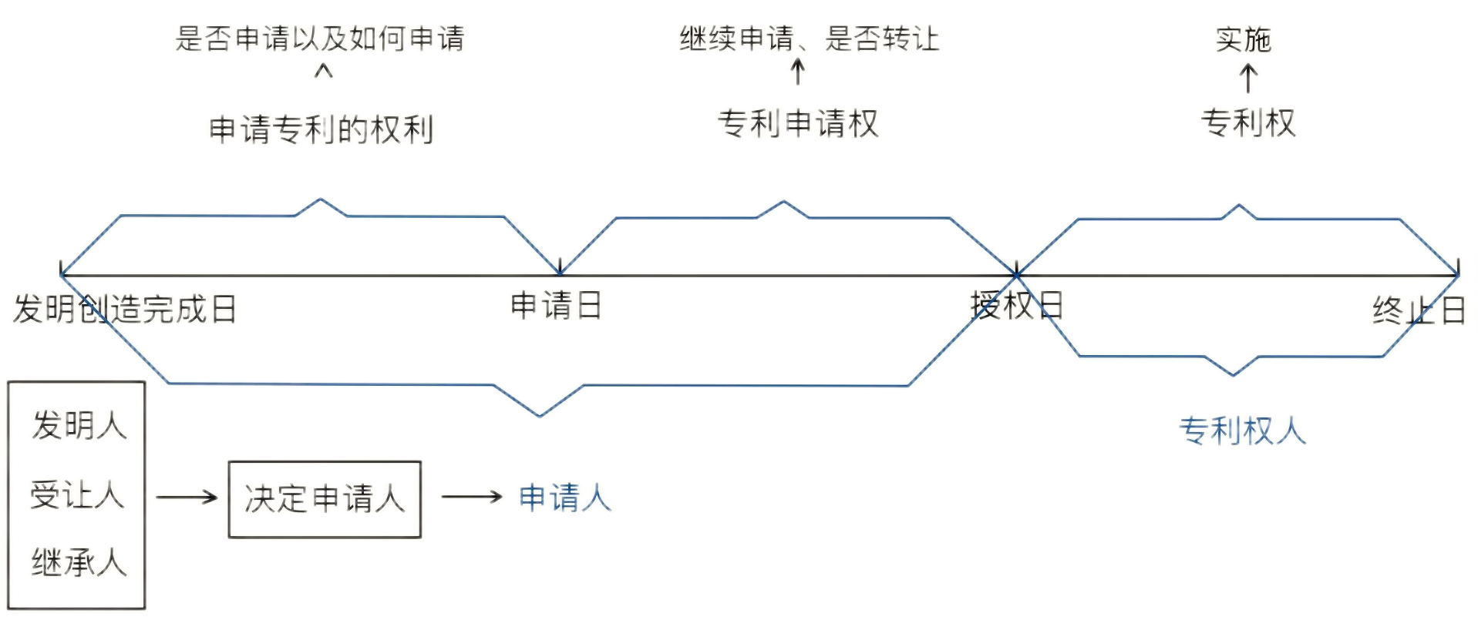
第一节 发明人或设计人、申请人与专利权人

Slide 3
一、发明人或设计人
1、发明人或设计人：对发明创造的实质性特点作出创造性贡献的人
共同发明人或设计人：两个以上 & 同一发明创造 & 创造性贡献
2、发明人的构成条件
自然人 & 直接参加发明创造活动 & 对实质性特点有创造性贡献
3、发明人或设计人的排除：
只负责组织、管理或者从事辅助性工作的人：实验员、加工人员
为物质技术条件的利用提供方便的人
仅提出问题但没能为解决技术难题提出具体方案的人

Slide 4
二、申请人
1、申请人：就一项发明创造向专利局申请专利的人
发明人有权对其完成的发明创造申请专利，但有时也会发生分离
依照专利法申请专利后在专利申请和审查阶段享有权利并承担义务
2、发明人与申请人分离
通过合同从发明人处取得了就发明创造申请专利的权利
通过继承取得就发明创造申请专利的权利
法律直接将申请专利的权利赋予发明人以外的其他人

Slide 5
3、外国人在中国申请专利的条件
在我国有经常居所或营业所：在我国境内长期居住、生活、工作的外国自然人和外国公司、企业以及其他组织，专利保护不附加任何条件或限制，符合《巴黎公约》国民待遇原则
所属国同中国签订了专利保护的双边条约或共同参加有关国际公约
按照互惠原则办理
对非《巴黎公约》成员国国民，只要在《巴黎公约》任一成员国领域内设有住所或真实有效的营业所

Slide 6
三、专利权人（专利权主体）
1、专利权人：对依法授予专利权的发明创造在一定时期内享有独占权的人
（共同）发明人或设计人、授权前的受让人或继承人、委托人、单位
有权利申请专利的人？
原始主体 V. 继受主体？
对专利权享有使用、收益和处分并承担相应义务的人？
2、专利申请人 V. 专利权人
专利申请人：依照专利法的相关规定申请专利后在专利申请和审查阶段享有权利并承担义务的人（专利申请人≠专利权人）
专利申请经由专利国家机关审批并授予申请人后，专利申请人成为专利权人（专利申请人 专利权人）

Slide 7

第二节 专利权归属
一、原则：发明人或设计人
1、非职务发明创造（个人发明创造、自由发明）：发明人完全独立地依靠自己的智力劳动以及设备、资金等外部条件所完成的发明创造
2、事实行为 & 行为能力不论
6岁佩勇（Peh Yong）：冷却伞

Slide 8
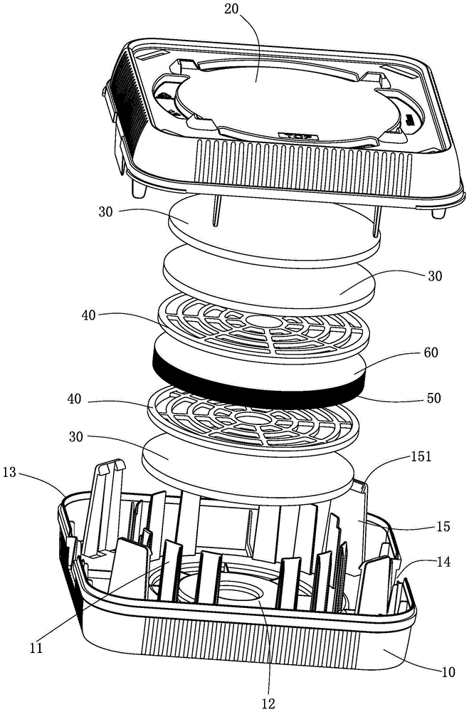
重庆市2021年十大案例：义柏科技（深圳）公司、义柏应用技术（深圳）公司与荣耀电子材料（重庆）有限公司专利权属（多片水平放置晶圆盒及隔离环）纠纷案，（2021）渝05民初434号
“实质性特点”和“作出创造性贡献”：涉案专利发明点及其能解决的技术问题 + 涉案专利权利要求的保护范围 + 将技术方案作为一个整体全面理解&区分单纯的技术启示与具体的技术方案之间的界限
权属证据采信充分尊重发明创造的研发规律：能达到与案涉专利的实质性特点基本对应的优势程度

Slide 9
二、合作发明创造的专利权归属
1、合作发明创造（共同发明创造）：两个以上单位或个人对同一发明创造共同构思，并都对其实质性特点做出了创造性贡献，通过合作研究或设计所完成的发明创造
以技术档案的真实记录为依据，界定是否存在创造性贡献
2、申请专利的权利、专利权的归属：有约定从约定；无约定，权利属于完成或共同完成的单位或个人
3、申请专利的权利、专利申请权或专利权行使：有约定从约定，无约定
应当取得全体共有人的同意：提出或撤回专利申请，否则无效
共有人可以单独实施或者以普通许可方式许可他人实施该专利；许可实施的使用费应当在共有人之间分配

Slide 10
三、职务发明创造（雇员发明）
1、起源：1897年，奥匈帝国最早规定，雇员在职务上完成的发明创造专利权利归属由合同或服务章程约定
2、立法形式：
专利法中直接作出规定：日本、意大利、法国、巴西、英国等
颁布专门的职务发明法：德国、加拿大
通过合同或判例处理
3、判断标准：
业务范围 v. 物质条件 v.完成时间 v. 单位立项 v.岗位责任制和聘任合同约定范围
4、执行本单位的任务或者主要是利用本单位的物质技术条件所完成的发明创造为职务发明创造（A6）
5、调整发明人或设计人与所在单位之间的利益，实现合理的利益分配

Slide 11
6、情形
（1）执行本单位（临时工作单位）的任务完成的发明创造
在本职工作中做出的发明创造：职务内容、责任范围和工作目标
履行本单位交付的本职工作之外的任务所作出的发明创造：相对短期或临时下达的任务，例如临时攻关
退休、调离原单位后或者劳动、人事关系终止后1年内作出的，与其在原单位承担的本职工作或原单位分配的任务有关的发明创造：防止利用退休、离职机会获得原属单位的专利权

Slide 12

讨论：职务发明和工作时间
利用业余时间，从属于工作任务或职务范围的发明？
不属于职务范围或工作任务，工作时间内完成的发明创造？

Slide 13
案例：天津南开大学蓖麻工程科技有限公司与张敏专利申请权纠纷案
基本案情：原告天津南开大学蓖麻工程科技有限公司（以下简称蓖麻公司）诉称，被告张敏受聘于蓖麻公司并参与蓖麻无酚裂解制备癸二酸清洁生产方法的研发工作，然而张敏利用职务之便擅自将科研成果据为己有并申请专利，其行为侵犯了蓖麻公司之合法权益。被告张敏辩称：其并非蓖麻公司的员工，而是南开大学的教授；蓖麻公司只是张敏作为兼职研究员，参与科研开发的临时工作单位。
案件争议：兼职过程中参与研发的专利能否被认定为职务发明？

Slide 14
案例：天津南开大学蓖麻工程科技有限公司与张敏专利申请权纠纷案
庭审调查确认，张敏参与了研究微波裂解制备癸二酸的清洁生产方法，从事前期研发工作。张敏认可的邮箱中，其与蓖麻公司往来的邮件内容显示其曾参与涉案技术项目的申请等，结合蓖麻公司提交的课题申报文件，原审判决认定张敏在蓖麻公司兼职。
张敏申请专利的发明创造与其在蓖麻公司的研发工作有关，且在离职一年内作出，故应认定张敏申请的专利系执行本单位的任务所完成的职务发明创造，该发明创造申请专利的权利应属于蓖麻公司。

Slide 15

发明人与单位之间存在劳动关系或者与临时工作单位之间存在工作关系，是认定职务发明的前提
判断标准在于单位是否取得了对发明人包括完成涉案发明创造的创造性劳动在内的劳动支配权
单位与发明人之间仅存在一般的合作关系，单位并不掌握对发明人的劳动支配权的，该发明人的有关发明创造不属于职务发明创造
（2020）最高法知民终1258号

Slide 16
（2）主要利用本单位的物质技术条件完成的发明创造
本单位的物质技术条件，是指本单位的资金、设备、零部件、原材料或者不对外公开的技术资料（独有的内部情报、技术档案、设计图纸和新技术信息）等
主要利用：本单位提供的物质技术条件是完成发明创造不可或缺的，对发明创造的完成起了决定作用，缺少该物质条件则发明创造就不能完成

Slide 17
7、职务发明创造的专利申请权及专利权的归属
属于该单位，申请被批准后，该单位为专利权人
利用单位的物质技术条件所完成的发明创造：有约定，从其约定
将非职务发明创造约定为职务发明创造
将职务发明创造约定为非职务发明创造 & 将非职务发明创造约定为职务发明创造

Slide 18
8、职务发明创造的发明人或设计人的权利
署名权：有权在专利文件中写明自己是发明人或设计人
获得奖励、报酬和收益权目的：
被授予专利权的单位应当对职务发明创造的发明人或设计人给予奖励
发明创造专利实施后，根据其推广应用的范围和取得的经济效益，对发明人或设计人给予合理的报酬
国家鼓励被授予专利权的单位实行产权激励，采取股权、期权、分红等方式，使发明人或者设计人合理分享创新收益

Slide 19
四、委托完成的发明创造的专利权归属
委托完成发明创造：一个单位或个人接受其他单位或个人委托的研究、设计任务完成的发明创造
有协议的从协议；无协议的，申请专利的权利和取得的专利权归完成发明创造的一方，即归受托方
国家资助单位或个人完成科研项目实际上是在国家与单位或个人之间形成了委托关系。在没有约定的情况下，由此完成的发明创造的专利申请权应当属于个人
委托人可以免费使用
委托人对专利申请权享有优先受让权

